Slide 1


Slide 2
اگر همکاری معلمان برای بهبود روش های آموزش جلب نشود، عاقبت تأسف باری در انتظار است.
(نه به دلیل اینکه فرصتی از دست خواهد، بلکه به این جهت که این تنها فرصت موجود است)

Slide 3


آشنایی با ساختار و رويكردهاي كتابهاي درسي رياضي دوره ابتدايي:

Slide 4
آموزش خوب چیست؟
دادن مجال به شاگرد است از طریقی منظم و اصولی، به نحوی که مطالب را خودش کشف کند(پولیا).

Slide 5
اهداف آموزش ریاضی (پولیا) :
هدف های خوب و محدود: هدف خوب و محدود مدارس ابتدایی، تدریس مهارت های حسابی، یعنی جمع، تفریق، ضرب، تقسیم و شاید کمی بیش تر از این ها، و هم چنین، تدریس کسرها، درصدها، نسبت ها، و شاید بیش تر از اینهاست. این هدف خوب و محدود مدارس ابتدایی است - یعنی انتقال این دانش -و هرگز نباید این را فراموش کنیم.
یک هدف متعالی تر: می خواهیم که تمام منابع کودک در حال رشد را پرورش دهیم، شما باید تمام شخصیت دانش آموز را پرورش دهید و تدریس ریاضی به خصوص، باید تفکر را پرورش دهد.

Slide 6
فصل
مرور فصل
درس
فرهنگ خواندن
فرهنگ نوشتن

Slide 7
فعالیت
( انجام دادنی )
تمرین
تکلیف (منزل)
درس
کار در کلاس
(تعمیق)

Slide 8
فعالیت ها شامل مراحلی مانند:
درک کردن، کشف کردن، حل مسئله، استدلال کردن، بررسی کردن، حدس وآزمایش، توضیح یک راه حل، مرتب کردن، قضاوت درمورد یک راه حل و مقایسه راه حل های مختلف است.
هدایت فعالیت ها توسط معلم انجام می پذیرد و هرجا که لازم باشد، راهنمایی توسط معلم ارائه خواهد شد.

Slide 9
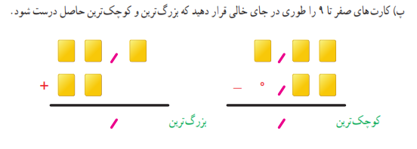
این فعالیت ها در حد متوسط طراحی شده اند. معلم می تواند با توجه به زمان و توانایی دانش آموزانش آنهارا غنی تر کند یا با ارائه توضیحاتی بیشتر و تغییراتی فعالیت را ساده تر نماید.

Slide 10
کاردرکلاس با هدف تثبیت و تعمیق ودر مواردی تعمیم یادگیری طراحی شده است و انتظار این است که دانش آموزان بیشترین سهم را در حل آن داشته باشند.
حل تمرین به عهدۀ دانش آموزان است، لیکن ارائه و بررسی پاسخ های دانش آموزان در کلاس ضروری است.

Slide 11
فرهنگ نوشتن
قبل مرور درس
هر چه را دانش آموز یاد گرفته به زبان خود بنویسد.

Slide 12
فرهنگ خواندن
آخر فصل
دانش اموز می خواند.
هدف ارتقاء توانایی درک متن ریاضی

Slide 13
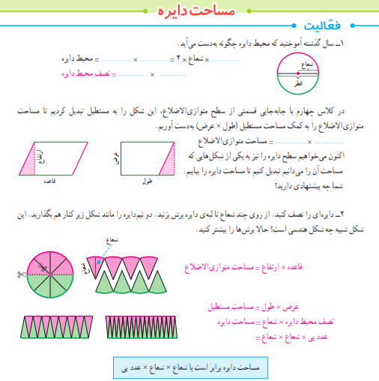
برقراري تعادل بین دانش مفهومی و دانش رویه ای:

Slide 14
ارائه استانداردهاي محتوايي در همه پايه ها:
1- اعداد و عملیات (Number and operations)
2- جبر (Algebra)
3- هندسه (Geometry)
4- اندازه گیری (Measurement)
5- تحلیل داده ها و احتمال (Data Analysis and Probability)

Slide 15

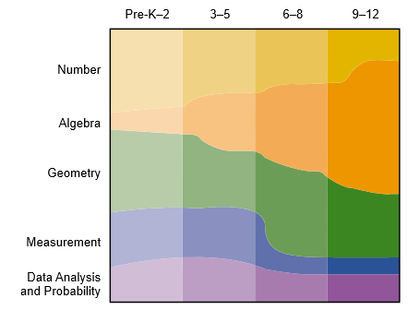
سیر ارائه استانداردهای محتوایی در پایه های مختلف تحصیلی (NCTM, 2000):

Slide 16
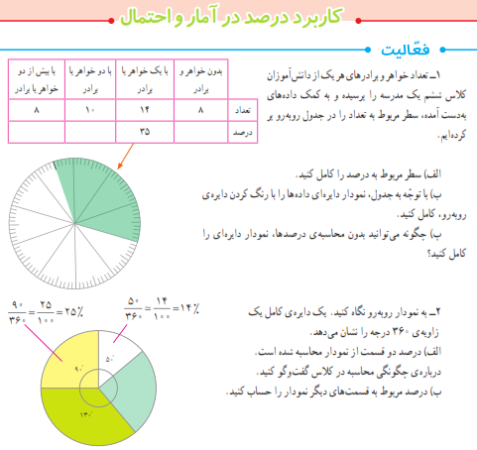
چرا در کتاب های ریاضی جدید، برخی مفاهیم در پایه های پایین تر ارائه شده است؟

Slide 17
ارائه محتوای ریاضی از طریق فرآیندهای ریاضی:
1- حل مسئله (Problem Solving)
2- استدلال و اثبات (Reasoning and Proof)
3- گفتمان (Communication)
4- اتصال ها (Connections)
5- بازنمایی (Representation)

Slide 18
حل مسئله چیست؟
درگیر شدن در وظیفه، تکلیف و کاری که روش حل آن آن از پیش شناخته شده نیست. به این خاطر برای یافتن راه حل، دانش آموزان باید از دانش خودشان بهره گیرند و از مسیر این فرآیند آن ها اغلب درک و فهم های جدید ریاضی را رشد و توسعه خواهند داد (NCTM, 2000) .
به طور منطقی، در اوائل آموزش ریاضی باید روش مسئله حل کردن را به دانش آموزان یاد داد (شونفیلد).

Slide 19
اهداف حل مسئله :
1- دانش ریاضی جدید خود را از طریق حل مسأله بسازند.
2- مسائلی را که در ریاضیات یا موقعیت های دیگر به وجود می آیند را حل کنند.
3- براي حل مسائل از گستره اي از راهبردهاي متفاوت و متناسب استفاده كنند.
4- بر فرایند حل مسأله ی ریاضی بازبینی و بازتاب داشته باشند.

Slide 20
آموزش راهبردهای حل مسئله
در مورد ضرورت آموزش راهبردهای حل مسئله در بین پژوهشگران و آموزشگران تقریبا اتفاق نظر وجود دارد. با این حال در مورد چگونگی این کار نظرات متفاوتی هست.
مشكلات آموزش راهبرد های حل مسئله:
1- عدم ارائه جزييات كافي در مورد هر راهبرد
2- هر راهبرد، تركيبي از مجموعه اي از راهبرد هاست.
3-زياد بودن تعداد راهبردهاي حل مسئله
4- نامأنوس بودن اسامي برخي از راهبردها براي دانش_ آموزان

Slide 21
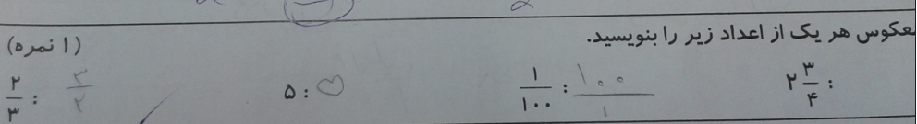
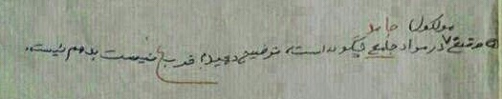
حذف حالت های نامطلوب !

Slide 22
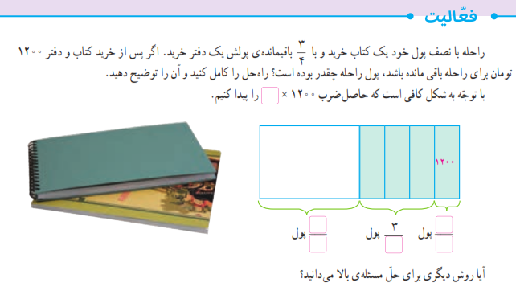

Slide 23
حل مسئله به روش هاي مختلف (راه حل هاي چندگانه):
اطلاع از اينکه مسائل مي توانند با راه هاي مختلف حل شوند در روشي که دانش آموزان با مسائل برخورد مي کنند تأثير خواهد گذاشت.
تأکید بر سبک های شناختی مختلف:
1-دست ورزی
2- تصویری
3- کلامی

Slide 24
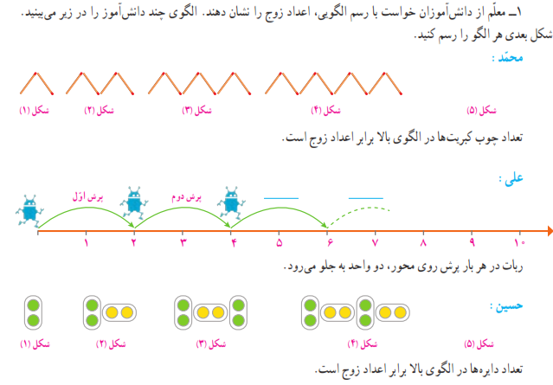

Slide 25
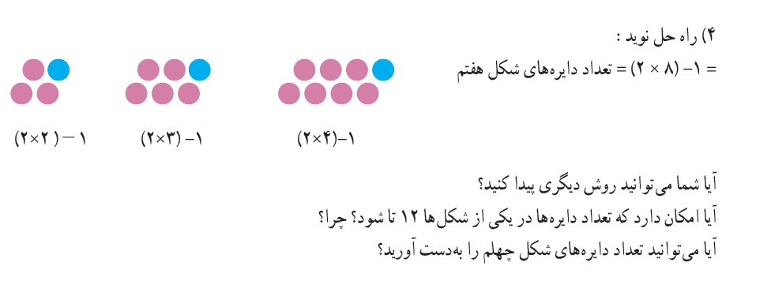
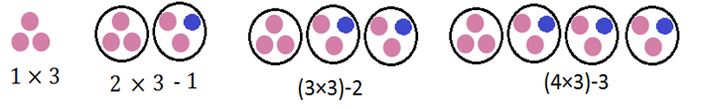

Slide 26
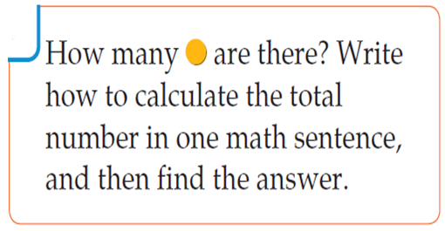
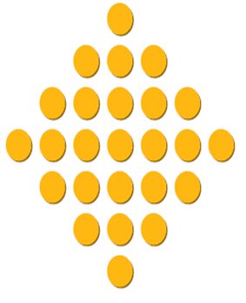

Slide 27
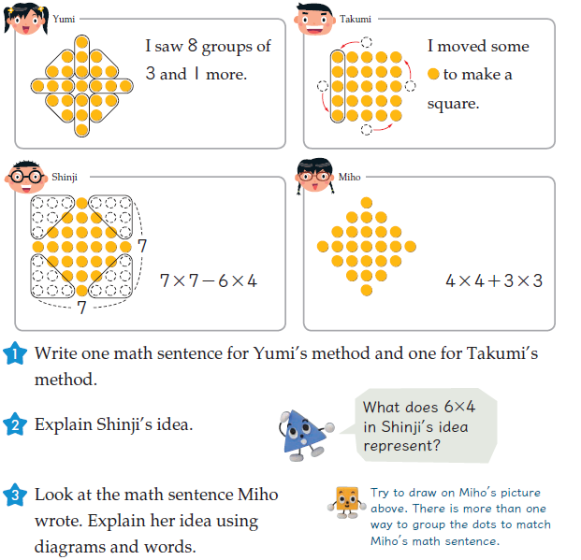

Slide 28
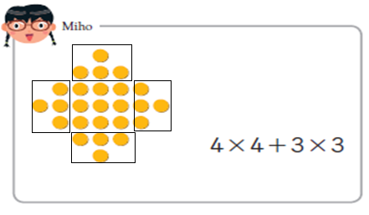

Slide 29
مسئله ي بازپاسخ:
مسئله ي بازپاسخ: کداميک از اعداد زير با بقيه متفاوت است؟
25 23 20 15

Slide 30
استدلال و اثبات :
1- استدلال و اثبات را به عنوان جنبه‌های اساسی ریاضیات بشناسند.
2- حدسیه‌های ریاضی بسازند و آنها را مورد بررسی قرار دهند.
3- بحث ها و اثبات های ریاضی را تکمیل و ارزیابی کنند.
4- روش‌های مختلف استدلال و اثبات را انتخاب نمایند و به کار گیرند.

Slide 31
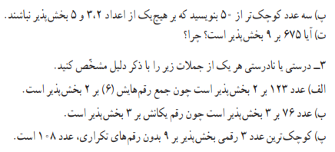
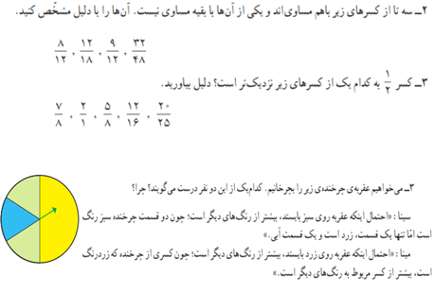

Slide 32
گفتمان :
منظور از گفتمان ریاضی، سخن گفتن، نوشتن، بحث کردن، سوال کردن، توضیح دادن، توجیه کردن و استدلال کردن در مورد ایده ها و مفاهیم ریاضی است. گفتگوی دانش آموزان با معلم و گفتگوی آنها با یکدیگر چه انفرادی و چه به صورت گروهی و توضیح دادن در مورد تفکرات و نیز دفاع از ایده ها و نیز قضاوت و ارزیابی در مورد ایده های ریاضی دیگر دانش آموزان و نیز نقد و بررسی راه حل های یک مسئله در کلاس درس بخش های مهمی از فرآیند گفتمان ریاضی به شمار می روند.

Slide 33
برنامه هاي آموزشی از پیش دبستان تا پایان پایه ي دوازدهم باید دانش آموزان را قادر سازند تا :
1- تفکر ریاضی خود را از طریق گفتمان سازماندهی و تثبیت کنند.
2- تفکر ریاضی خود را بطور واضح، شفاف و منسجم با همکلاسی ها ، معلمان و سایرین در میان بگذارند.
تفکرات ریاضی و راهبردهاي دیگران را تجزیه تحلیل تحلیل و ارزیابی کنند.
3- زبان ریاضی را براي بیان ایده هاي ریاضی به طور دقیق به کار گیرند (NCTM، 2000).

Slide 34
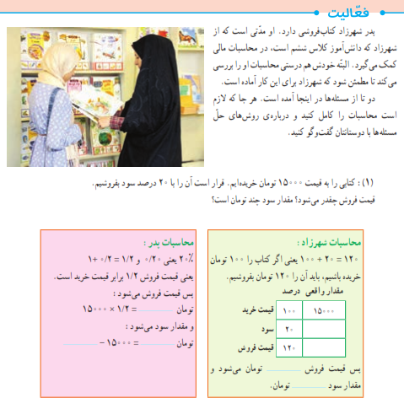

Slide 35
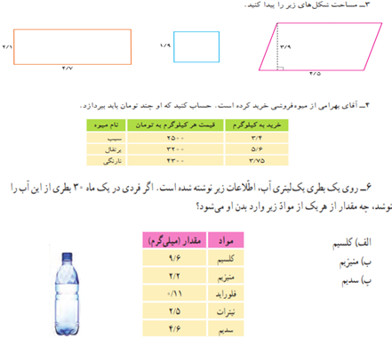
اتصال ها و پيوندها :

Slide 36
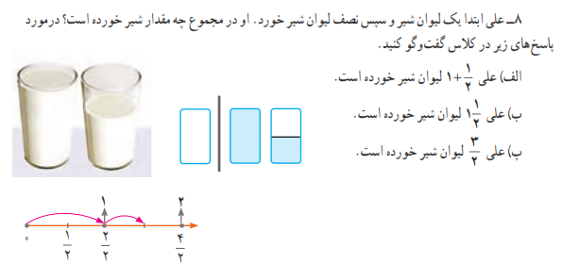
بازنمایی های مختلف:

Slide 37
طرح مسئله رياضي توليد يک مسئله جديد از يک موقعيت يا تجربه، يا صورت بندي تازه ا ي از مسائل موجود است(سيلور، 1993و 1995).
طرح مسئله رياضي:
صورتبندي يک مسئله اغلب اساسي تر از حل آن است که ممکن است صرفا چيزي در حد يک مهارت تجربي يا رياضي باشد (انيشتن و اينسفلد، 1938).
تجربه کشف و خلق مسئله هاي رياضي شخصي بايد بخشي از آموزش روزانه دانش آموزان باشد (کيل پاتريک، 1987).
37

Slide 38
دلایل پرداختن به طرح مسئله:
1- در زندگی واقعی، معمولا مسائل باید توسط حل کنندگان خلق یا کشف شوند (کیل پاتریک، 1987).
2- ارتباط تنگاتنگی بین طرح مسئله و سایر توانایی های ریاضی همانند درک مفهومی، حل مسئله و خلاقیت وجود دارد.

Slide 39
براي عبارت زير مسئله اي طرح کنيد و آن را حل کنيد:
مسئله طرح شده توسط دانش آموز کلاس پنجم:
نادر 30 تومان داشت. او به خواهرش 145 تومان و به برادرش 75 تومان داد. چقدر از پول برايش باقي مانده است!!

Slide 40

مسئله اي بنويسيد که پاسخ آن باشد.
علي 2 مداد دارد که آن را به رضا داد. روي هم چه قدر دارند؟
در يک درياچه اي 2 ليتر آب وجود دارد اگر آب هم به آن درياچه اضافه کرد آن درياچه چه قدر آب دارد؟
سارا 2 تومان پول داشت او از حساب خود از پولايش را برداشت حال سارا در بيرون از بانک چه قدر دارد ؟
علي 2 کيلو و حميد کيلوگرم وزن دارد. آن ها روي هم چند کيلوگرم وزن دارند؟

Slide 41

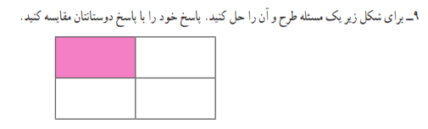
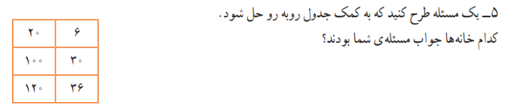

Slide 42
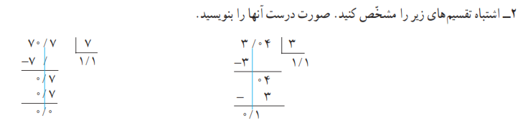
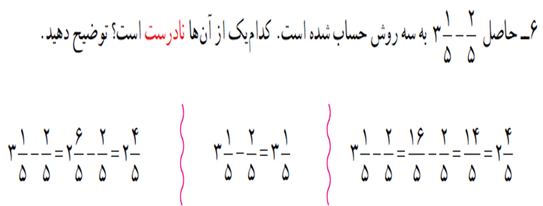
خطاهاي محاسباتي و «بدفهمي ها»:

Slide 43
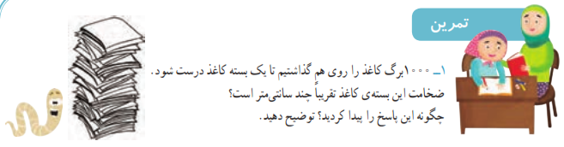

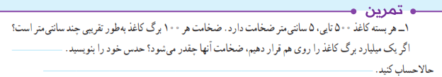
ارتباط با کتابهای ریاضی پایه های قبل:

Slide 44
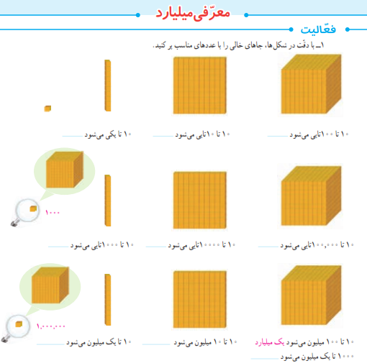

Slide 45
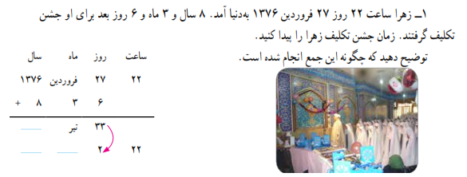
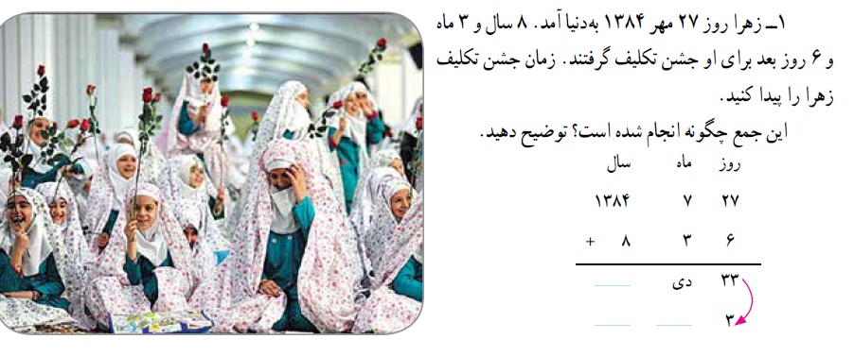
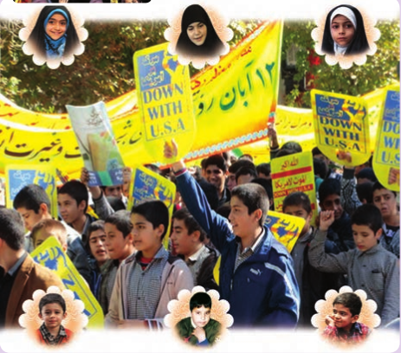
توجه به مباني فرهنگي و استفاده از تصاوير مناسب و جذاب:

Slide 46
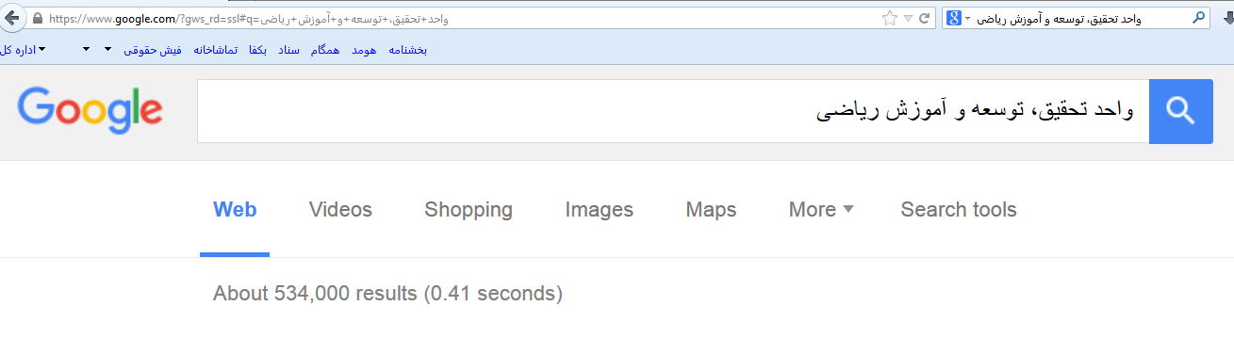
آشنایی با سايت واحد تحقيق، توسعه و آموزش رياضي:
با استفاده از نرم افزار مرورگر Mozilla Firefox, Google Chrome وارد سایت www.google.com می شویم و در قسمت جستجو عبارت ” واحد تحقیق توسعه و آموزش ریاضی“ را تایپ میکنیم و بر روی کلید جستجو یا علامت ذره بین کلیک می کنیم و منتظر می مانیم ؛

Slide 47
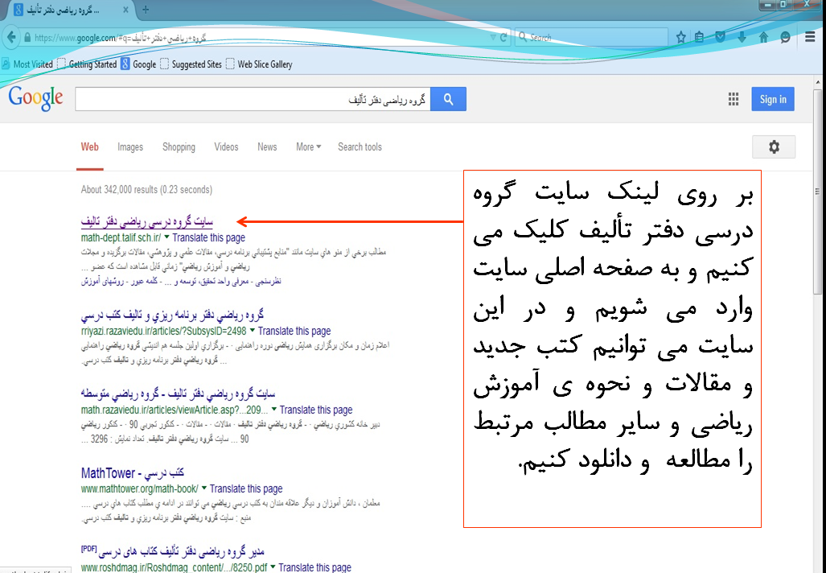

Slide 48
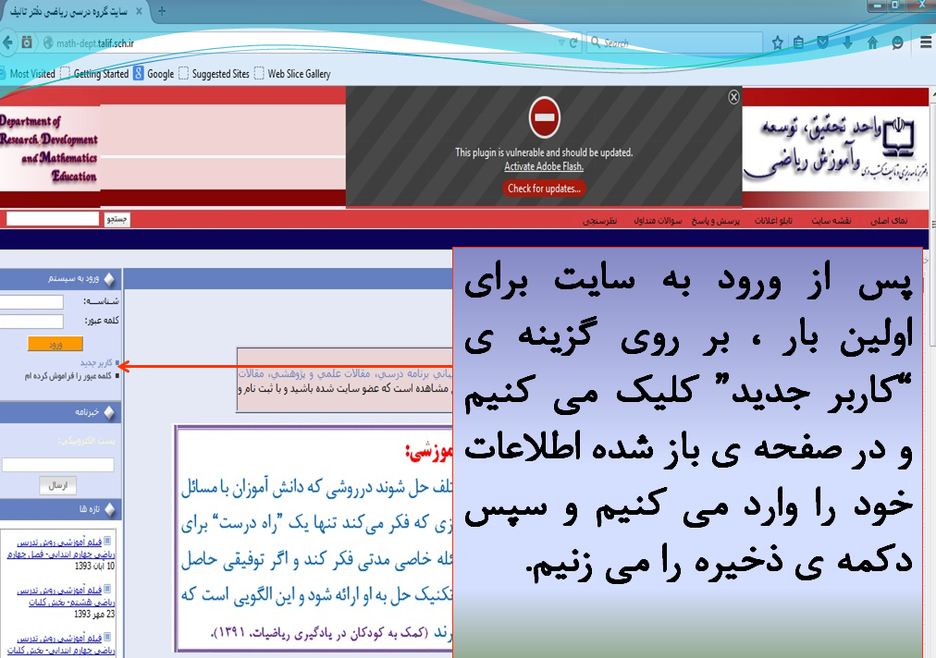

Slide 49
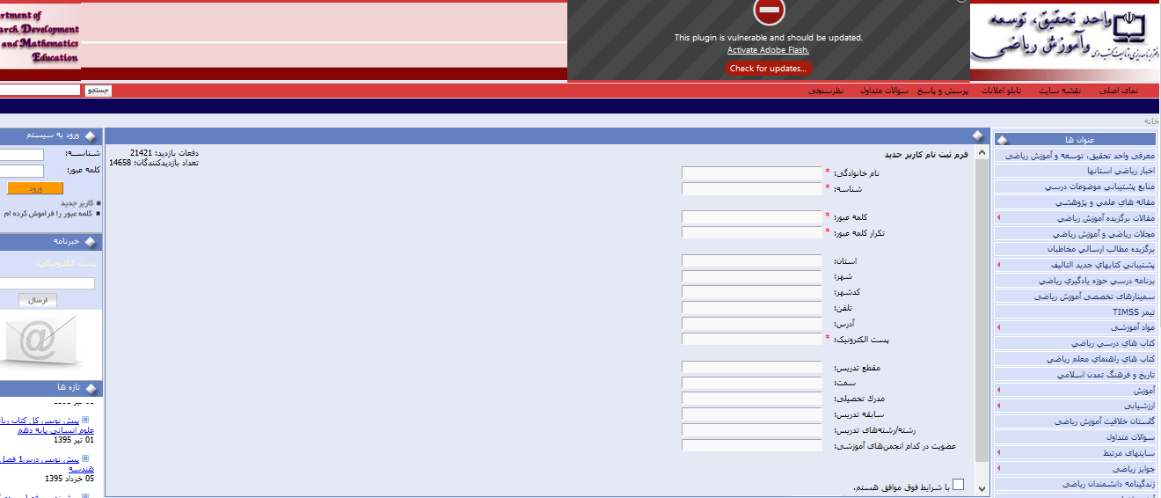

Slide 51
نحوه ارتباط با واحد تحقیق، توسعه و آموزش ریاضی:
آدرس پست الکترونیکی: mathrde@gmail.com
شماره تماس: 88490219-021

Slide 52
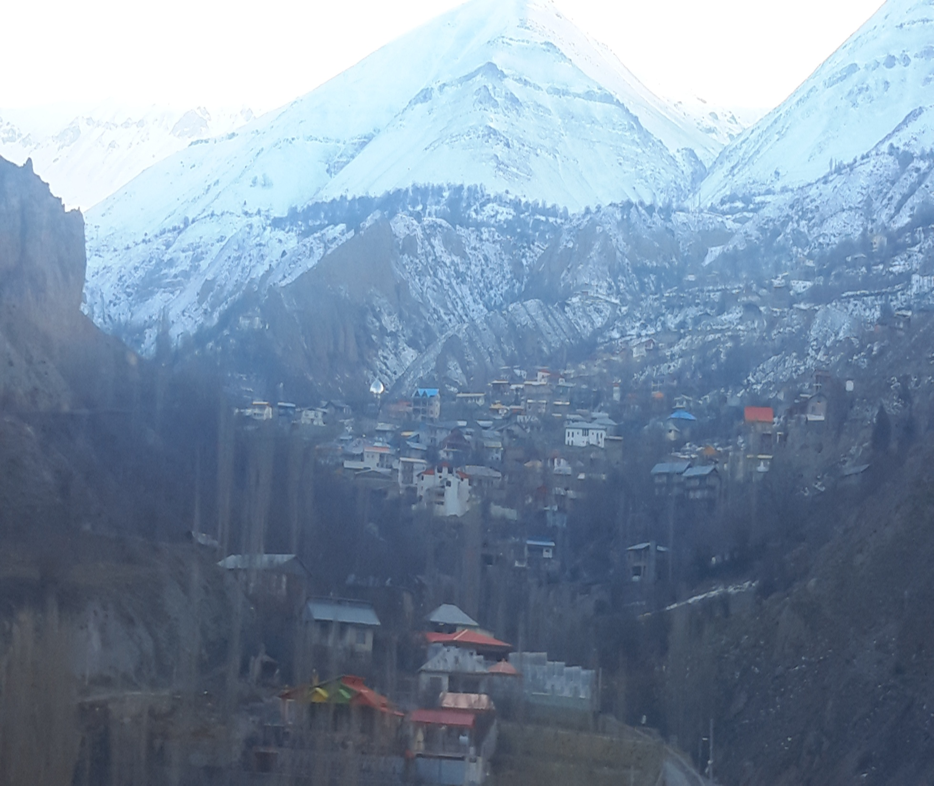
با سپاس از توجه شما عزیزان

